Slide 1
Римский акведук: вы этого точно не знали
Автономная некоммерческая организация
Общеобразовательная организация
«Ш К О Л А «П Р Е З И Д Е Н Т»
Выполнил:
ученик 9«А» класса
Микаелян Темирлан Смбатович
Руководитель:
учитель физики
Бобуров Александр Валентинович

Slide 2
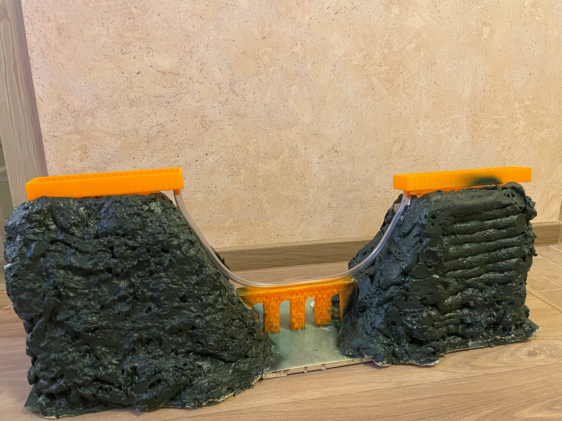
Внешний вид
макета

Slide 3
Содержание презентации
Для перехода на нужный слайд нажмите кнопку «вперёд» напротив темы.
Чтобы вернуться обратно в содержание, нажмите кнопку «возврат» в правом нижнем углу слайда.
Презентацию можно просмотреть последовательно наживая кнопку «пробел» на клавиатуре.
Цели и задачи
Тайны римских акведуков
Мосты и дюкеры
Сифоны в древнеримских акведуках
Инженерный гений Древнего Рима
Концепция проекта
Краткий видео обзор. Как это работает
Смета
Список источников

Slide 4
Цель проекта: - создание интерактивного экспоната - макета, иллюстрирующего работу римского акведука, переброшенного через глубокое ущелье, действующего с использованием принципа сифона
Задачи проекта: - изучить особенности строительства акведуков в римской империи с использованием принципа сифона; - разработать возможный вариант для реализации проекта. - подобрать необходимые материалы. - разработать макет с использованием 3d принтера. - создать действующий макет.
Лучше один раз увидеть, чем сто раз услышать. Макет «Римский акведук» позволит продемонстрировать не очевидное явление, используемое при передаче воды из одной точки в другую, расширить представлением о технологиях, изобретённых в древности и используемых в современном обществе.

Slide 5
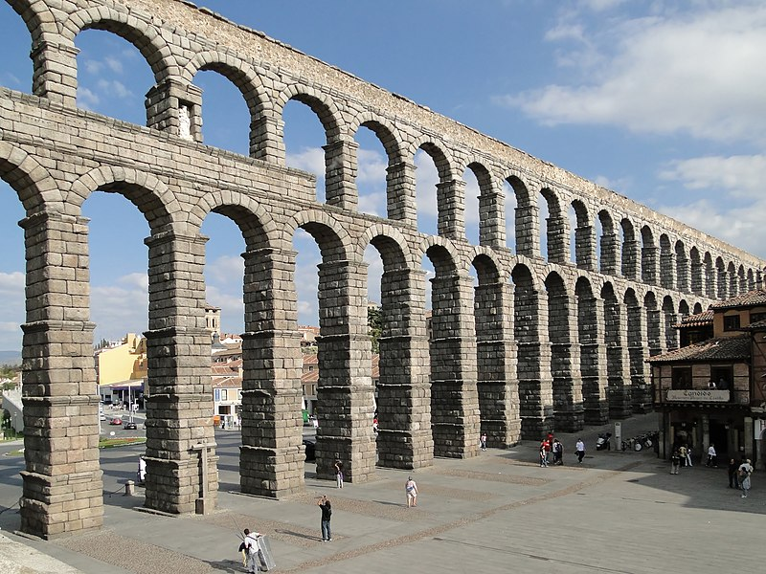
Тайны римских акведуков
Изучая историю Древнего Рима, путешествуя или просматривая документальные, или художественные фильмы, часто можно увидеть изображение одного из замечательных изобретений инженеров той эпохи – акведуки - систему водопроводов, по которым вода ежедневно поступала в главные города Римской империи.
При этом сложилось стереотипное представление о внешнем виде акведука, как о мосте, по которому вода подаётся от одной возвышенности к другой.
Между тем, оказывается, что при достаточно большой глубине препятствия, римляне использовали иной принцип, позволяющий экономить ресурсы и обеспечить надёжность конструкции.
Многокилометровый водопровод нередко проходил по пересеченной местности. Для его прокладки через ущелье римляне применяли два различных способа: либо строили через ущелье мост с небольшим уклоном в сторону стока, либо использовали принцип сифона, согласно которому вода в трубе должна всегда возвращаться к своему первоначальному уровню. Для этого сооружали систему труб, которые круто спускались по одному склону ущелья и поднимались по-другому. В тех случаях, когда глубина ущелья была относительно небольшой, строили мосты. Там же, где ущелье было слишком глубоким, сооружали сифон.
Акведук в Сеговии построен в конце I в. или начале II в. н. э. Акведук проходит по центру современного города.
Продолжение на следующем слайде

Slide 6
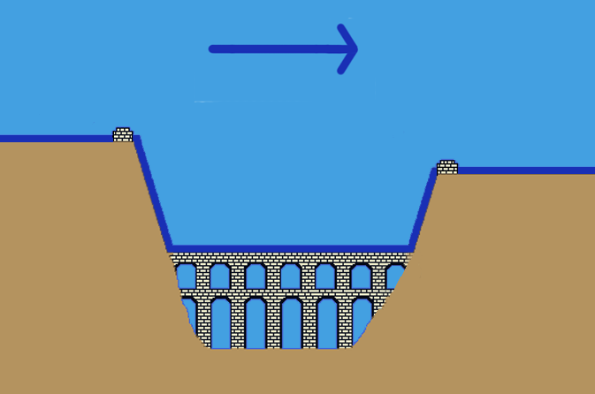
В римских акведуках вода двигалась только под действием силы тяжести, обычно под очень низким уклоном в трубах из камня, кирпича или римского бетона. Иногда строили напорные акведуки с более крутым уклоном. Большинство трубопроводов были спрятаны под землей, следуя естественным препятствиям на местности; холмы и горы чаще обходили, реже пробивали туннель. Глубокие долины при пересечении углублений поверхности с перепадом больше 50 метров были соединены мостами или вода заводилась в свинцовые, керамические или каменные трубы — дюкеры (хотя почти всегда для этих целей использовали внутренности мостов). В современной гидротехнике используются аналогичные методы, позволяющие коллекторам и водным трубам пересекать различные углубления.
Принцип дюкера
(перевёрнутый сифон)

Slide 7
Мосты и дюкеры
Некоторые водоводы проходили через долины или впадины на мостах или виадуках арочной конструкции из каменной кладки, кирпича или бетона; Пон-дю-Гар, один из самых впечатляющих примеров.
Там, где необходимо было пересечь особенно глубокие или длинные углубления, дюкеры (перевернутые сифоны) можно использовать вместо арочных опор. Принцип дюкера прост. В водопропускной трубе жидкость может преодолеть препятствие без использования насосов. Используется принцип сообщающихся трубок, согласно которому жидкости в соединенных трубках всегда выровнены до одного уровня. Если новая жидкость всегда поступает с одной стороны, то она достигает того же уровня с другой стороны и может протекать там практически без потери и при той же высоте.
При простом проходе уровень воды свободно переходит на другую сторону впадины. Водосток не передаёт воду на другой конец, когда вода больше не поступает в его начальную часть. Сифонные трубы обычно изготавливались из спаянного листового свинца, иногда армированного бетонными кожухами или каменными рукавами.
Объект Всемирного наследия ЮНЕСКО.
Древнеримский акведук Пон-дю-Гар. Франция.

Slide 8
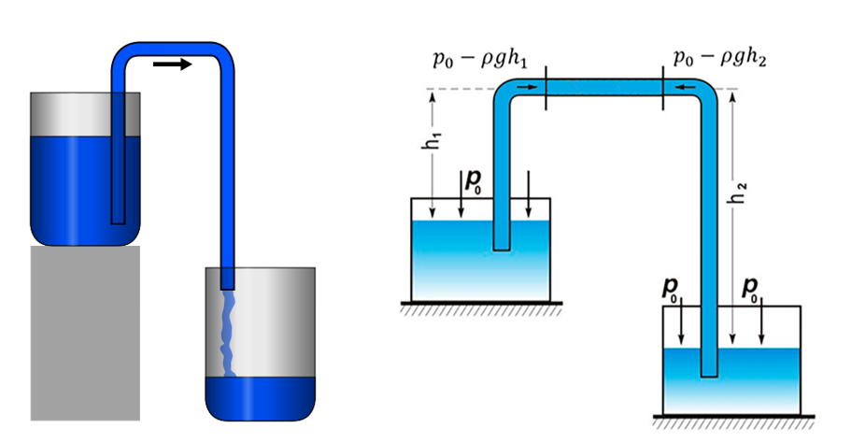
Сифоны в древнеримских акведуках
Как известно, сифон представляет собой трубу, по которой жидкость переливается с одного уровня на другой через промежуточное возвышение, т.е. по траектории в форме буквы "П". Другими словами, жидкость сначала течет вверх по трубе, и это движение должно быть первоначально сообщено ей насосом или другой внешней силой. Затем жидкость перетекает по сифону самостоятельно благодаря атмосферному давлению, действующему на поверхность открытого бассейна на подающем конце сифона. Принцип сифона знаком автолюбителям: один конец шланга опускают в бензобак автомобиля, затем нужно засосать бензин на другом конце шланга и быстро опустить его в канистру. Бензин будет сам стекать из бака в канистру до тех пор, пока его уровень в баке остается выше уровня в канистре.
Продолжение на следующем слайде

Slide 9
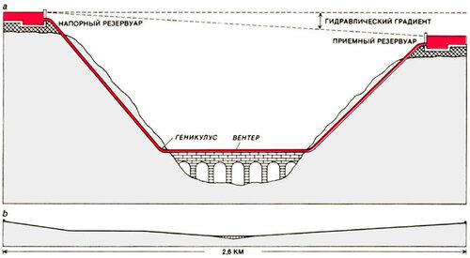
Сифоны в древнеримских акведуках
Конструкцию сифона, применявшегося в Древнем Риме, правильнее называть обратным сифоном, или дюкером. В нем жидкость движется по U-образной траектории, и сифон начинает работать, как только жидкость вводится в одно из его плеч. В простом U-образном сифоне жидкость, введенная на одном конце, поднимется до того же уровня на другом. Римские сифоны имели значительную длину, поэтому потери на трение становились заметными и приемный конец приходилось устраивать на уровне несколько ниже подающего конца.
Обычно сифон начинался в точке, где водопровод, проложенный в виде открытого канала из каменной кладки, достигал края ущелья, которое нужно было пересечь. В этом месте вода стекала в напорный резервуар, выложенный из кирпича и установленный поперек канала.
Схема древнеримского сифона (a). Приемный резервуар устанавливали несколько ниже уровня напорного резервуара ввиду замедленного движения воды в трубах вследствие трения; разность высот установки резервуаров составляла гидравлический градиент. Для наглядности масштаб по вертикальной оси увеличен. Схема (b) дает представление об истинном профиле и градиентах Бонанского сифона водопровода Жье.

Slide 10
Инженерный гений Древнего Рима
В дополнение к тому факту, что вода поднимается в сифоне до своего первоначального уровня, древнеримские строители должны были учитывать действие в сифоне трех сил.
Во-первых, это трение в трубах, которое замедляло течение воды настолько, что приходилось жертвовать высотой для того, чтобы обеспечить постоянный ток воды.
Во-вторых, статическое давление в трубе, зависящее от глубины ее закладки относительно исходного уровня воды. Статическое давление создается самим присутствием воды и действует одинаково во всех направлениях. Оно остается неизменным независимо от того, движется вода или нет.
В-третьих, инерционный напор, создаваемый водой в перегибах трубопроводов при ее движении. Инерционный напор направлен вовне по отношению к изгибу.
Вторая сила действует всегда, когда сифон наполнен водой. Все три силы находятся в действии, только когда сифон наполнен и пропускает воду.
Сифоны приходилось периодически освобождать от воды для чистки и ремонта. При наполнении труб водой инерционный напор может достигать критической величины. Воду нужно было впускать медленно и постепенно до наполнения трубы. Если же затворы открывали резко, вода, обрушиваясь с высоты и ударяя в первый перегиб трубы, могла ее разрушить. Отсечка воды для дренажа трубы также должна была производиться постепенно; в противном случае, т.е. при резком закрытии затвора, могло возникать явление гидравлического удара в результате распространения ударной волны в обратную сторону вдоль внезапно остановленного столба движущейся воды. Это также могло вызывать серьезные повреждения труб.

Slide 11
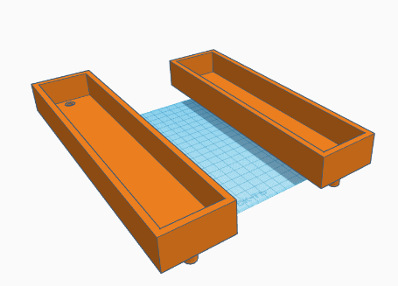
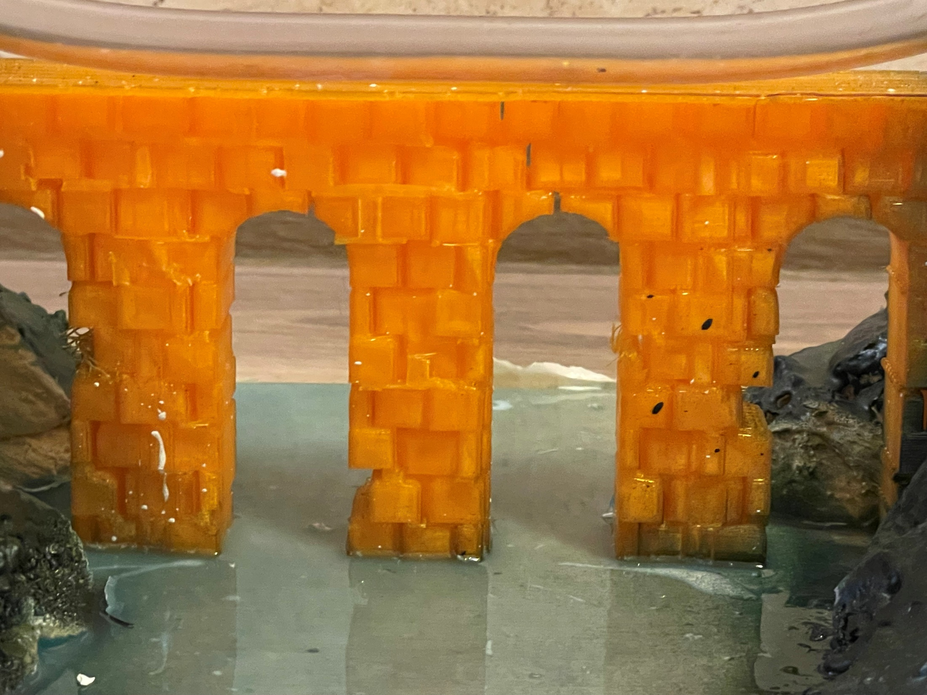
Концепция проекта
Для создания макета выбрана ситуация с двумя возвышениями, для которых имеется незначительный гидравлический градиент (перепад высот). В макете не соблюдены масштабы, особенно, это касается труб, поскольку выбор материала не очень большой.
При обсуждении макета изначально было принято решение использовать возможности школьного 3d принтера для создания необходимых элементов: моста, напорного и приёмного резервуаров. Такое решение позволило избежать проблем с гидроизоляцией в том числе и в местах соединения трубы и резервуаров.
Резервуары
3d модель для печати
3d модель мостовой части

Slide 12
Краткий видео обзор. Как это работает
Ссылка на видео

Slide 13
СМЕТА РАСХОДОВ
№ п/п | Статья расходов | Размеры, количество | Стоимость
1. | Лист фанеры для основания макета | 1 | 200 руб.
2. | Монтажная пена | 3 | 1020 руб.
3. | Грунт | 1 | 260 руб.
4. | Краска декоративная | 2 | 680 руб.
5. | Материалы для декорирования | 2 | 560 руб.
6. | Расходные материалы для 3d принтера | 1 | 180 руб.
 |  | ИТОГО: | 2 900 руб.
Это уникальный проект, не имеющий аналогов в музейной и учебной практике

Slide 14
Список используемых источников
1. A. Trevor Hodge. Siphons in Roman Aqueducts Scientific American, 1985, No. 6 (А. Тревор Ходж. Сифоны в древнеримских водопроводах. В мире науки, 1985, № 8).
2. Статья «Акведуки Древнего мира». Wikipedia.ru.
3. Статья «Greek and Roman Siphons» с сайта http://www.romanaqueducts.info/.
4. Видеролик «Как работает сифон». GetAClass - Физика в опытах и экспериментах. https://www.youtube.com/channel/UCSiMRgysUoHBUcbKnhJMlSA

